Slide 1
Dan planeta Zemlje
Učenici PO Krneza

Slide 2
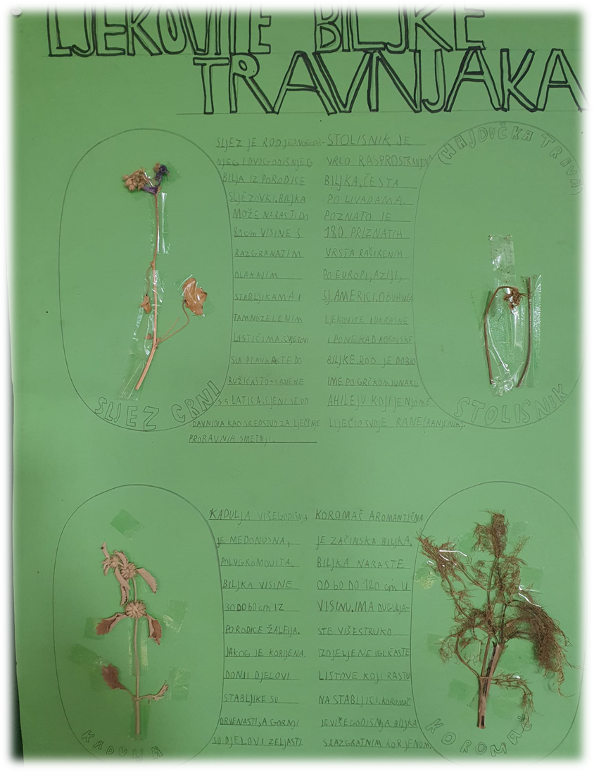
Učenici PO Krneza su obilježili Dan planeta Zemlje prigodnim aktivnostima.

Slide 3
Uspoređivali su Zemlju s drugim planetima u Sunčevom sustavu.

Slide 4
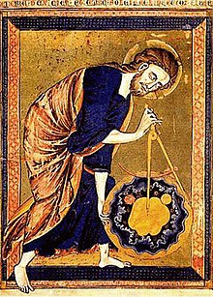
Uspoređivali su biblijski prikaz stvaranja svijeta sa znanstvenim spoznajama o nastanku Zemlje. Zaključili su kako se znanost i vjera nadopunjuju.
Na satu vjeronauka su razmišljali kako je Bog povjerio ljudima da čuvaju i obrađuju Zemlju te su predlagali načine kako pridonijeti očuvanju prirode.

Slide 5
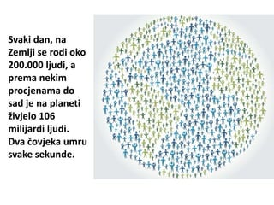
…Istraživali o zanimljivostima Zemlje.
Zemlja je dom za sedam milijardi ljudi.
Na zemlji ima pet oceana i 140 mora.
Na sedam kontinenata je smješteno 196 država i otprilike 250 000 gradova.
Najhladnije mjesto na zemlji je Vostok,a najtoplije El Aziza.
Najdublje mjesto na Zemlji je Marijanska brazda u Tihom oceanu.

Slide 6
Pisali su pjesme posvećene Zemlji….
ZEMLJA
VELIKA, ZLATNA
PLIVA, SKAČE, LJULJA SE
PRELIJEPA ZEMLJA!
PONOS
Petar Vulić, 4.r.
ZEMLJA
UPLAKANA,ŠARENA
VRTI SE, IGRA, ČUVA
NE BACAJTE SMEĆE!
TUGA
Šimun Vulić,4.r.
ZEMLJA
PUNA, PLAVA
ŽELI, VESELI SE, PLIVA
NE ZAGAĐUJTE ZEMLJU!
SREĆA
Luna Lazanja, 3.r.

Slide 7
ZEMLJA JE LIJEPA.
ZEMLJA IMA MODRO MORE.
ZEMLJA IMA ZELENE ŠUME.
ZEMLJA IMA VISOKE GORE.
ZEMLJA JE ČISTA.
Antonio Zekanović, 2.r.
ZEMLJA JE PLAVA.
ZEMLJA JE LIJEPA.
ZEMLJA JE ČAROBNA.
TO JE MOJ DOM.
Nera Lazanja, 2.r.
ZEMLJA JE LIJEPA.
ZEMLJA JE ZELENA.
ZEMLJA JE DOBRA.
ZEMLJA JE ČAROBNA.
Duje Žigun,2.r.

Slide 8
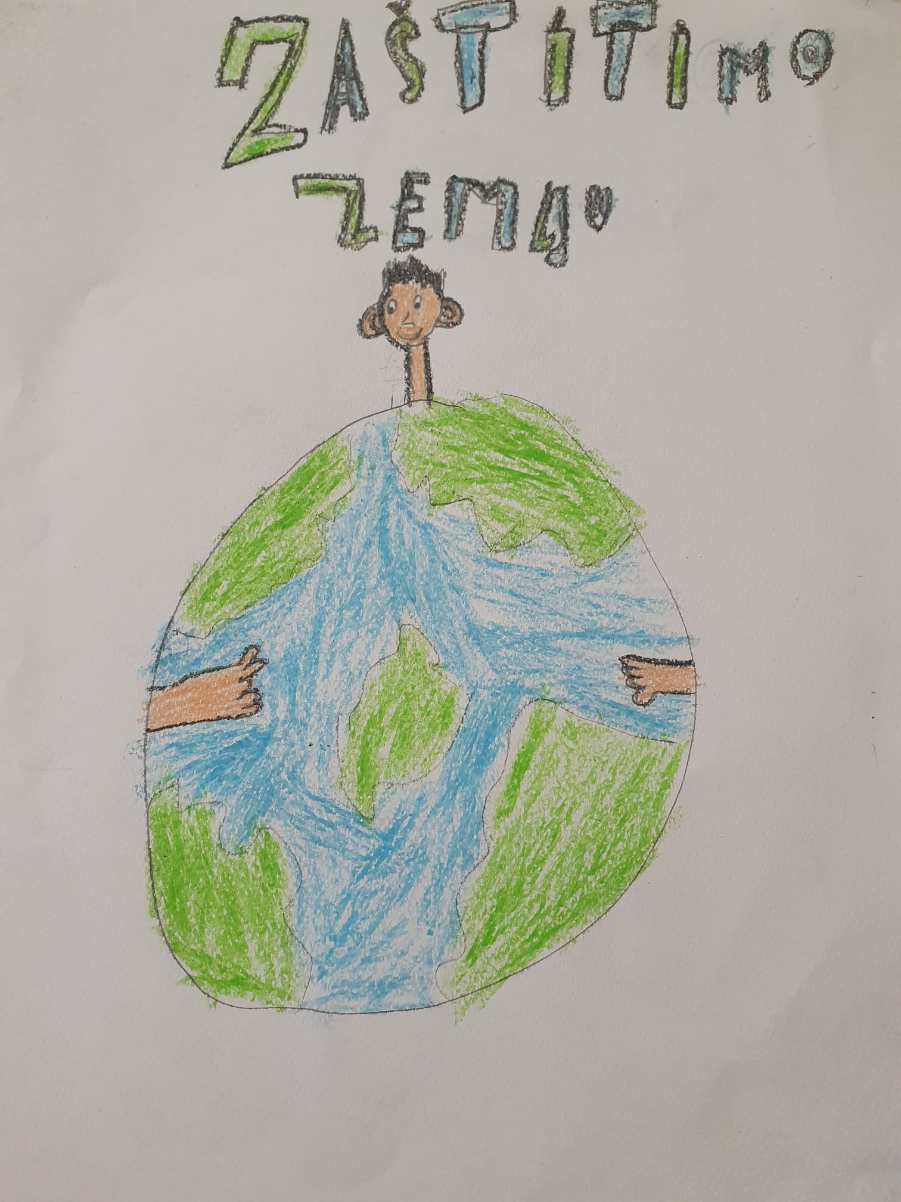
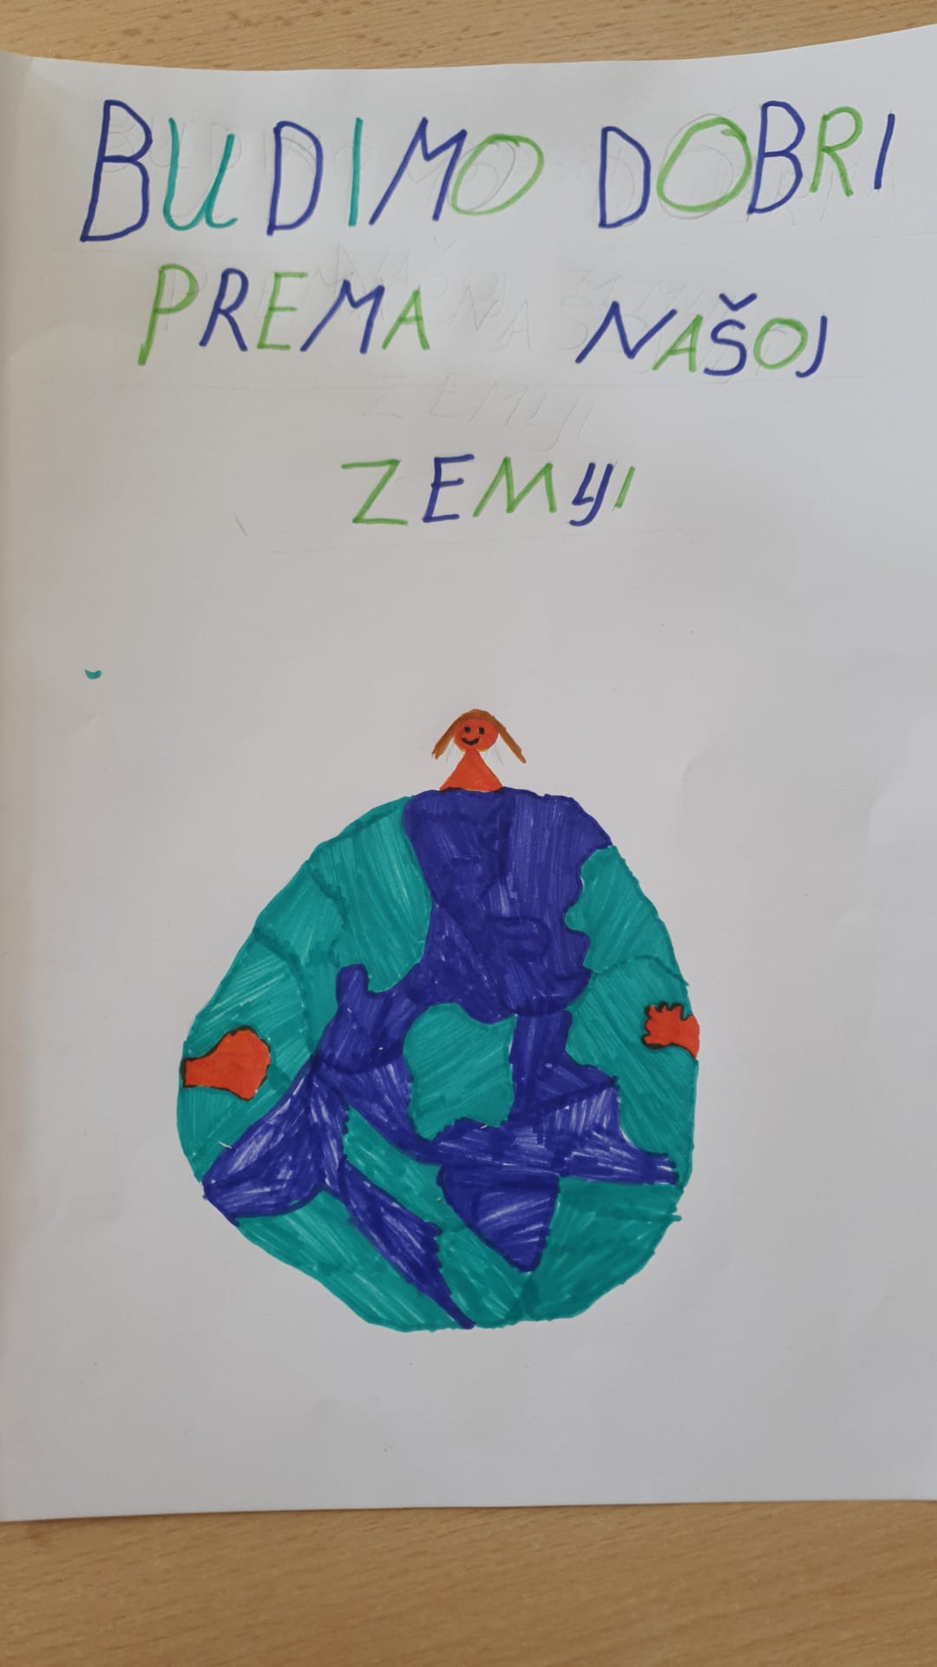
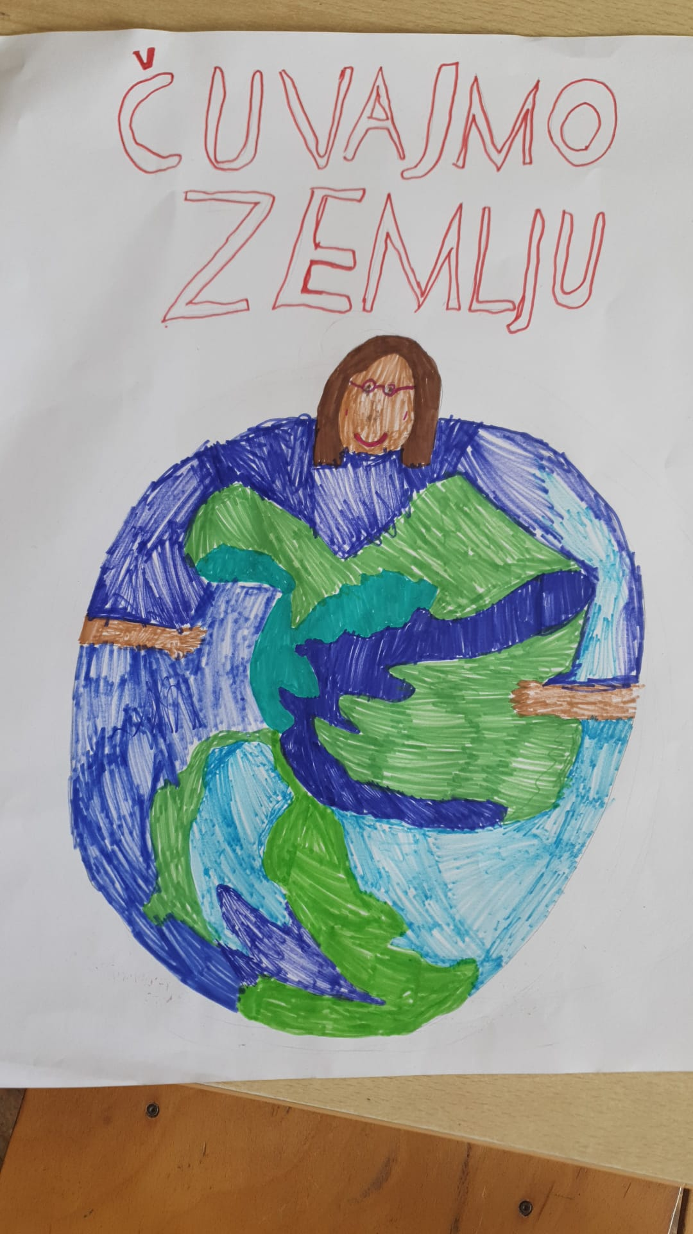
Na satu likovne kulture radili su plakat o Zemlji…
Nera Lazanja,2.r.
Šimun Vulić, 4.r.
Luna Lazanja, 3.r.

Slide 9
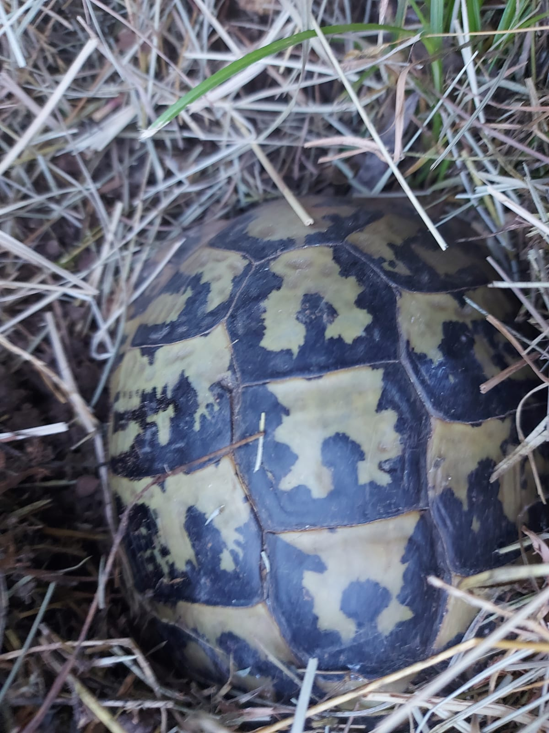
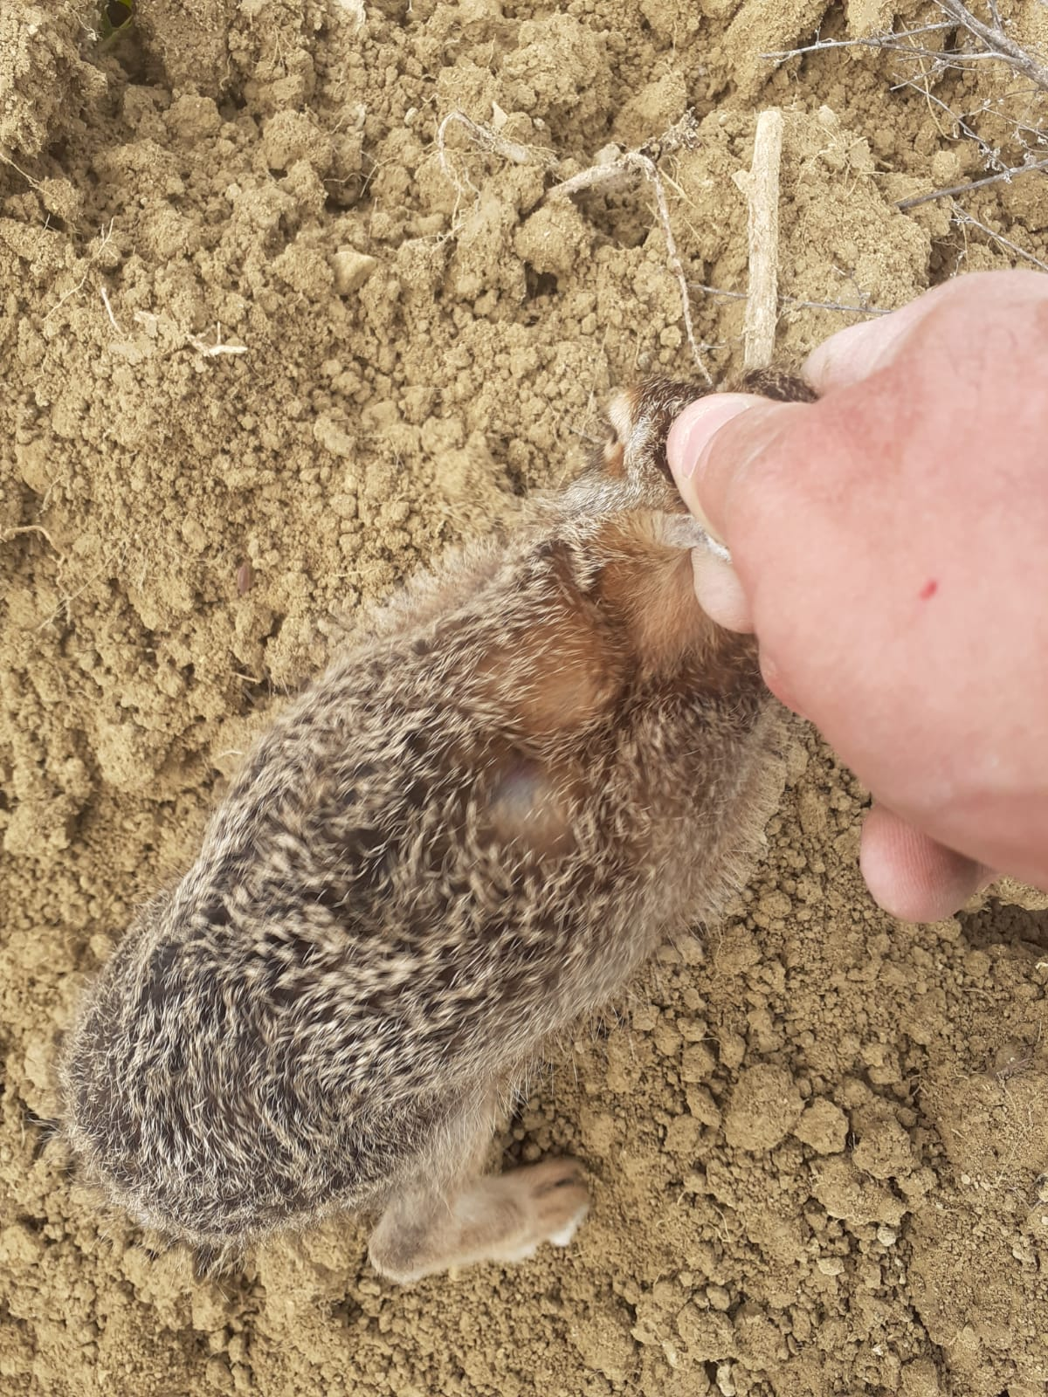
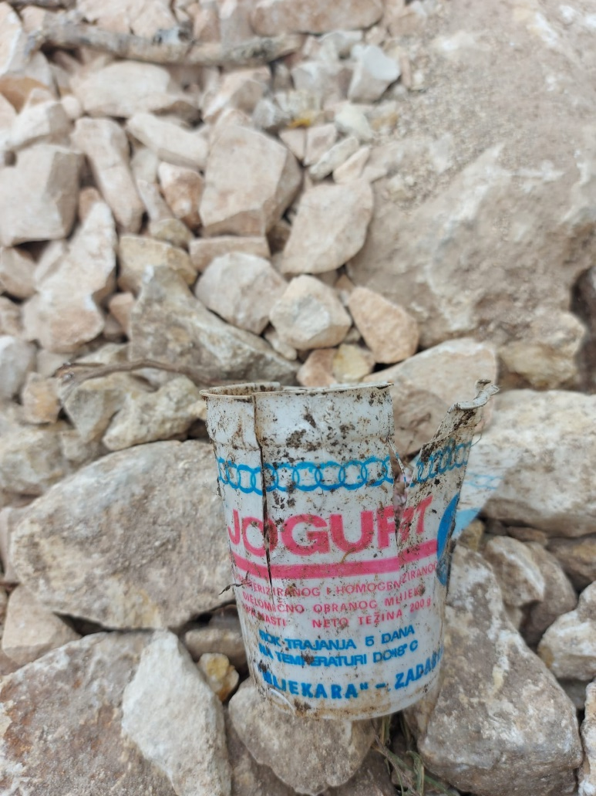
Učenici su dobili zadatak fotografirati kadar iz prirode…
Luna Lazanja, 3.r.
Duje Žigun,2.r.
Luna Lazanja, 3.r.

Slide 10
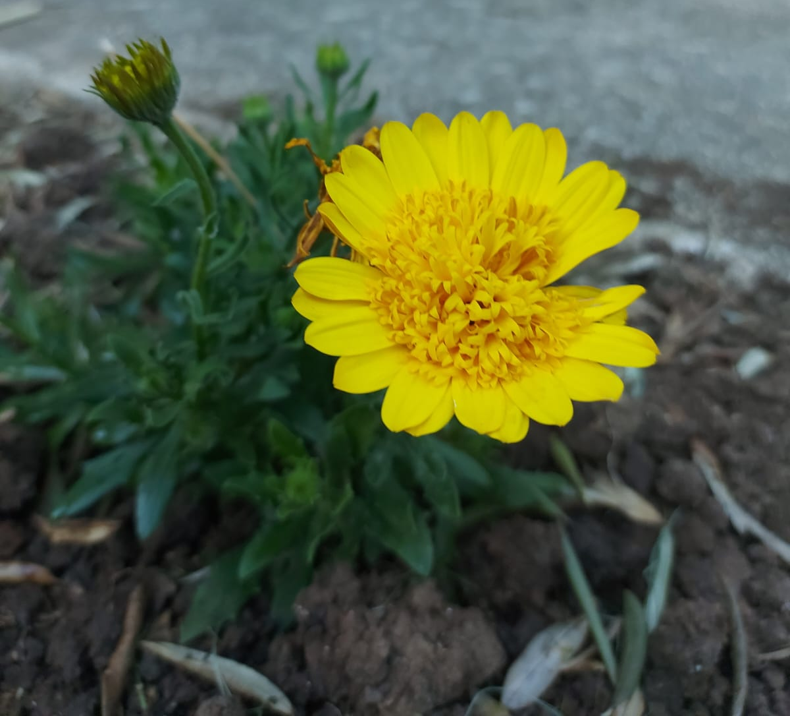
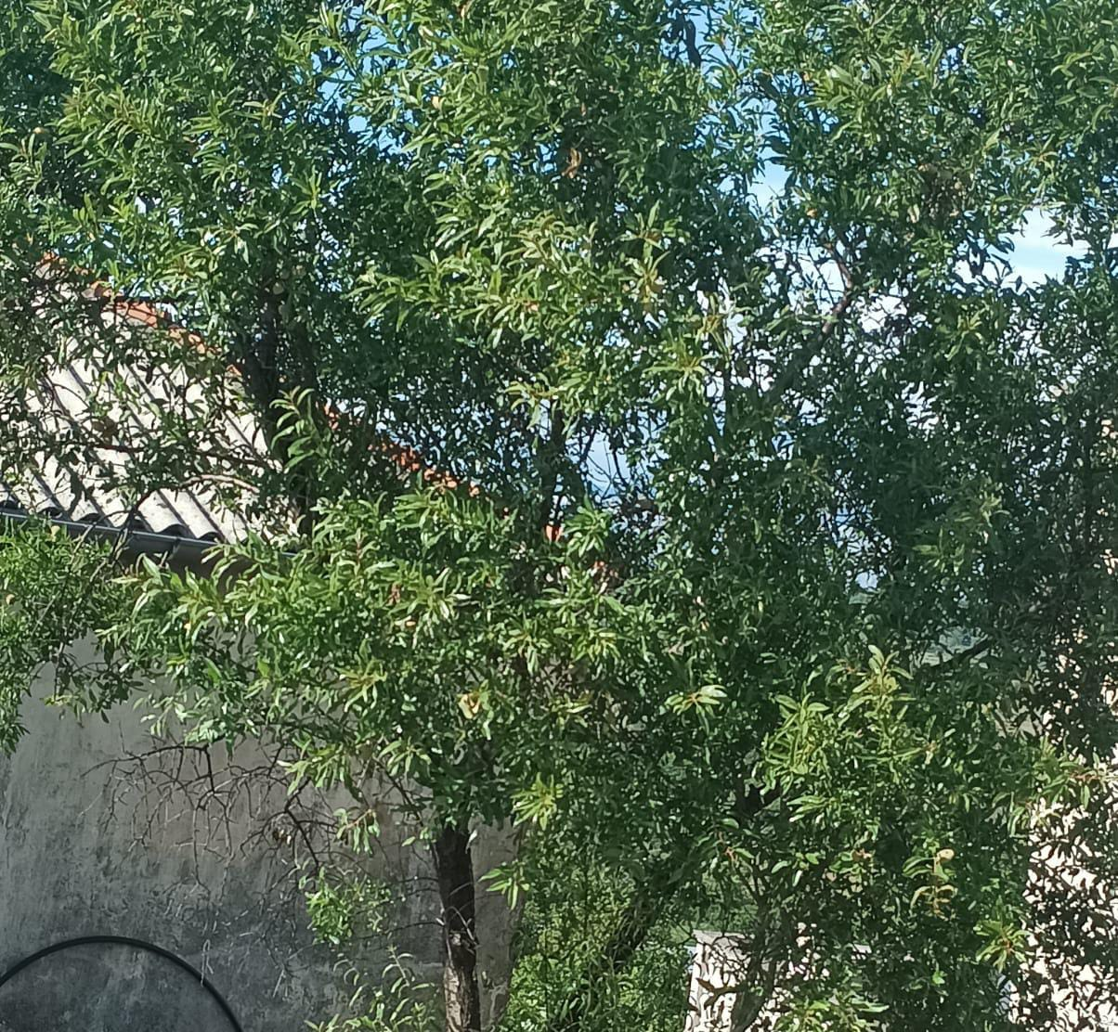
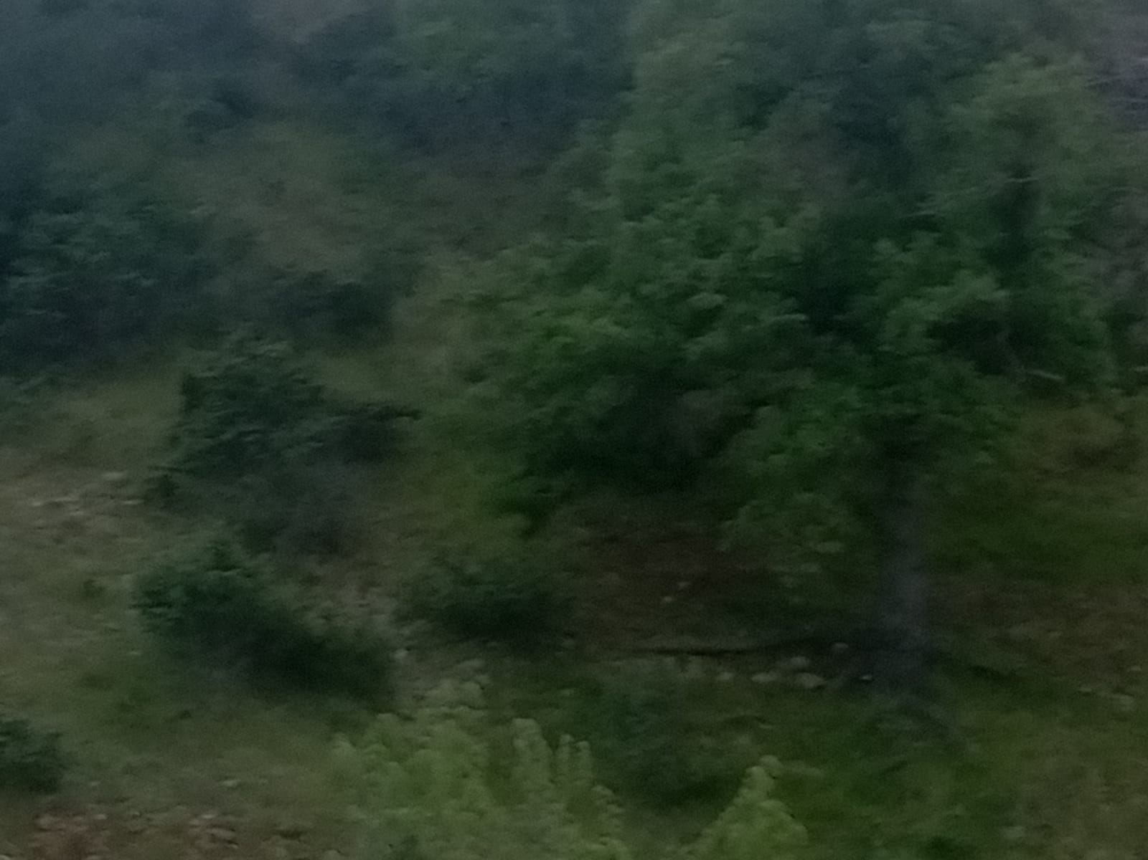
Šimun Vulić, 4.r.
Nera Lazanja, 2.r.
Petar Vulić, 4.r.

Slide 11
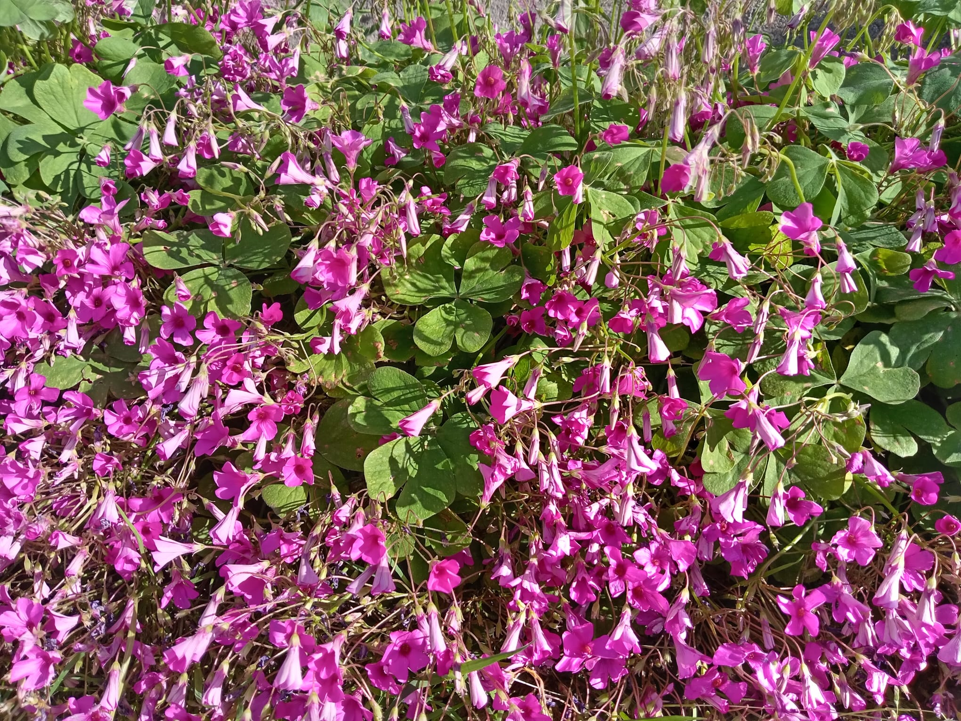
Antonio Zekanović, 2.r.

Slide 12
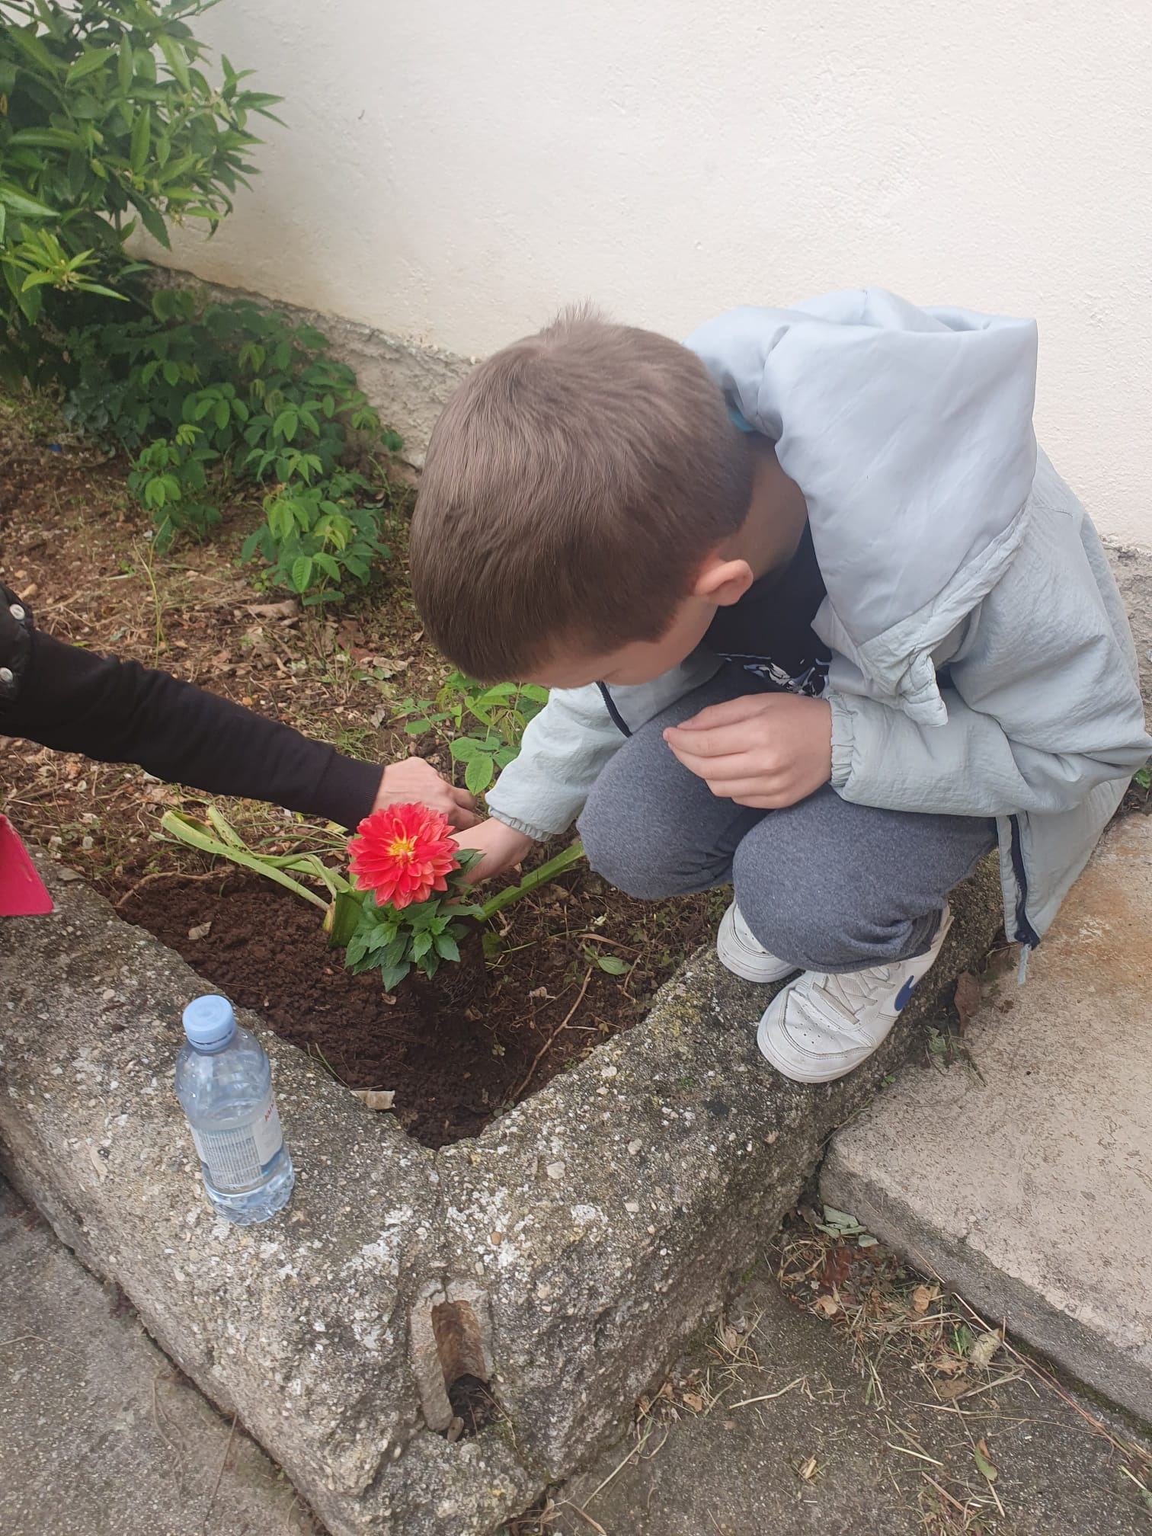
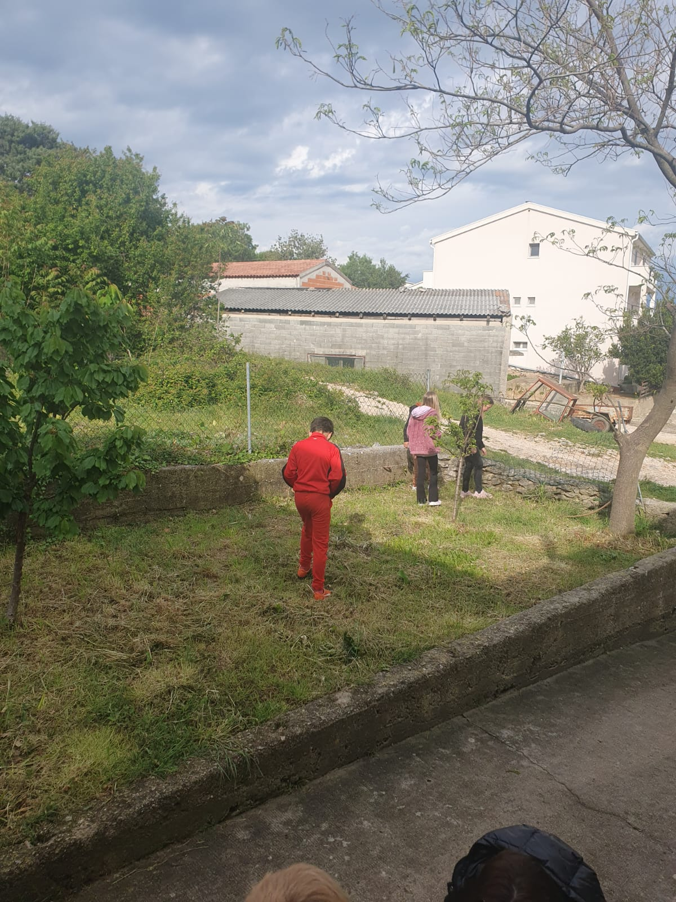
….Posadili su cvijeće i uredili okoliš ☺

Slide 13
LJUDI SU JEDINA ŽIVA BIĆA NA SVIJETU KOJA MOGU POMOĆI NAŠOJ PLANETI!

